Slide 1
INTRODUCTION TO THE SPIRITUAL LIFE
การแนะนำชีวิตฝ่ายวิญญาณ
(ITTSL 11)

Slide 2
สามเฟสในชีวิตคริสเตียน / The 3 Phases of the Spiritual Life
Phase | Description | Duration | Attained and Maintained by:
One | Salvation ความรอด | 0.7 of a second (approx. time to make a ‘metanoeo’ decision). 0.7 วินาที ซึ่งเป็นเวลาที่ต้องใช้ในการตัดสินใจเชื่อในพระคริสต์ | Faith Alone in Christ Alone. เชื่ออย่างเดียวในพระคริสต์เพียงผู้เดียว
Two | The Spiritual Life ชีวิตฝ่ายวิญญาณ | From the moment of salvation to physical death or Rapture of Church. ตั้งแต่เวลารอดจนถึงการตายทางร่างกาย หรือ การรับขึ้นไปของคริสตจักร | Consistent study and application of Bible doctrine under the power of the Holy Spirit. การเรียนและการประยุกต์หลักคำสอนพระคัมภีร์อย่างสม่ำเสมอภายใต้การประกอบด้วยพระวิญญาณบริสุทธิ์ (คือ ด้วยฤทธิ์เดชจากพระวิญญาณบริสุทธิ์
Three | Eternity นิรันดร์กาล | Begins at the time of physical death or Rapture, continues forever. เริ่มต้นตั้งแต่การตายหรือการรับขึ้นไปของคริสตจักร และไม่มีวันสิ้นสุด | Soul is first transferred into interim body then eternal body at Rapture. จิตใจของผู้เชื่อได้เข้ากายชั่วคราวก่อน แล้วได้รับกายนิรันดร์ ณ เวลาที่คริสตจักรได้ถูกรับขึ้นไป

Slide 3
ฤทธิ์เดชสองอย่างของชีวิตฝ่ายวิญญาณ
1. พระคำของพระเจ้า (ฮีบรู 4:12)
2. การประกอบด้วยพระวิญญาณ (เอเฟซัส 5:18; ยอห์น 14:26; 2 ทิโมธี 1:7)
ไม่ใช่การอัศจรรย์
ไม่ใช่กฎศาสนา
ไม่ใช่อารมณ์ หรือ ความรู้สึก

Slide 4
Anything the unbeliever can do is not a part of the spiritual life
สิ่งใดก็ตามที่ผู้ที่ไม่เชื่อสามารถทำได้ สิ่งนั้นไม่ได้เป็นส่วนในชีวิตฝ่ายวิญญาณ

Slide 5
2 ทิโมธี 3:5
“เขามีสภาพทางของพระเจ้า [εὐσέβεια eusebia/ godliness “good worship”]ภายนอก
แต่ฤทธิ์ของทางนั้นเขาปฏิเสธเสีย คนอย่างนี้ท่านจงผินหน้าหนีจากเขาเสียด้วย”

Slide 6
ผู้ที่ไม่เชื่อสามารถ
เข้าโบสถ์
ร้องเพลงคริสเตียน
อธิษฐาน
ถวายทรัพย์
ช่วยคนในสังคมโดยอ้างพระนามพระเยซู
บอกว่า “ฉันรักพระเจ้า”

Slide 7
ผู้ที่ไม่เชื่อไม่สามารถ
เข้าโบสถ์ด้วยแรงจูงใจที่ถูกต้อง (เพื่อเรียนพระคัมภีร์ ร่วมกันร้องเพลงนมัสการ รับพิธีศีลมหาสนิท)
ร้องเพลงนมัสการพระเจ้าโดยเห็นคุณค่าในพระเจ้าและแผนการพระคุณของพระองค์
อธิษฐานด้วยจิตใจสะอาดและด้วยฤทธิ์เดชจากพระวิญญาณบริสุทธิ์ (สดุดี 66:18)
ถวายทรัพย์ด้วยแรงจูงใจที่ถูกต้อง (2 โครินธ์ 9:7)
ช่วยคนในสังคมในพระนามพระเยซู
บอกว่า “ฉันรักพระเจ้า” โดยปราศจากความหน้าซื่อใจคด (hypocrisy) เพราะพวกเขาไม่เชื่อฟังพระเจ้า

Slide 8
2 โครินธ์ 9:7
ทุกคนจงให้ตามที่เขาได้คิดหมายไว้ในใจ มิใช่ให้ด้วยนึกเสียดาย มิใช่ให้ด้วยการฝืนใจ เพราะว่าพระเจ้าทรงรักคนนั้นที่ให้ด้วยใจยินดี
Each one, as he purposes in his heart, let him give; not of grief, or of necessity, for God loves a cheerful [ἱλαρός / hilaros/ hilarious] giver.

Slide 9
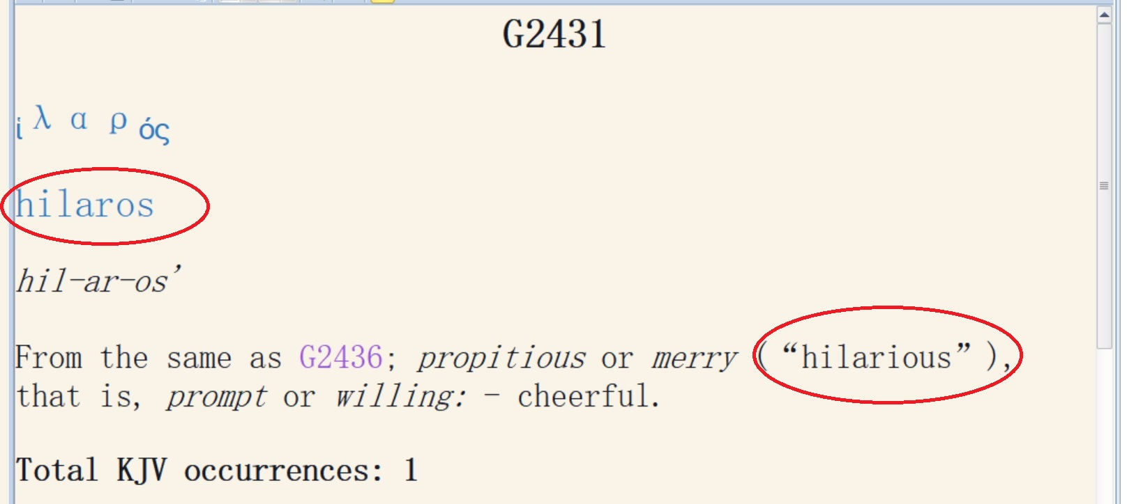

Slide 10
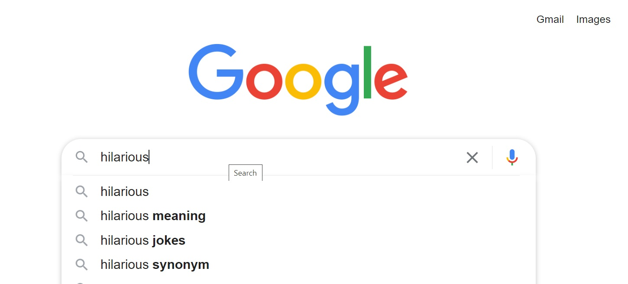
Hilarious: ขำกลิ่ง ตลกมาก

Slide 11
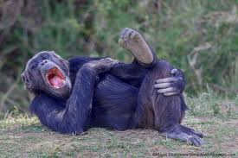
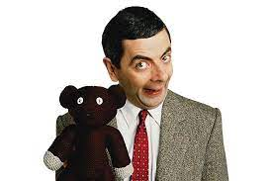
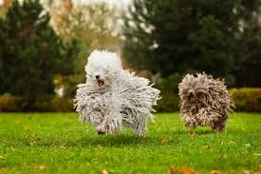
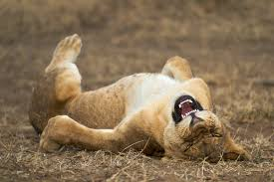

Slide 12
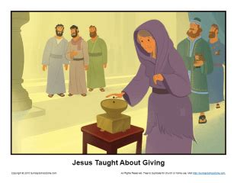
มาระโก 12:41-44; ลูกา 21:1-4

Slide 13
www.ibdoctrine.org

